Slide 1
PawHome

Slide 2
Integrantes del proyecto
Brandon Felipe Castro Ortiz
Daniel Eduardo Donato Rojas
David Alejandro Vargas León
Keyler Andrés Ropero Yara
Yesfret Leonardo Bejarano Muñoz

Slide 3
Tabla de contenido
Introducción
Objetivo general
Objetivos específicos
Diagrama de Casos de Uso
Modelo Racional
Diccionario de Datos
Diagrama de Clases
DDL
DML

Slide 4
Introducción
En la actualidad se vuelve más común la venta de animales ilegal y para disminuir esas situaciones, hemos decidido desarrollar una página web de mascotas para que las personas en la localidad de Kennedy tengan una forma segura de dar en adopción y adoptar.
El proyecto se centrará en proporcionar una experiencia de usuario donde haya un fácil manejo y una agradable experiencia para poder adoptar y dar en adopción.

Slide 5
Objetivo general
El objetivo de este proyecto es crear una plataforma web eficiente que facilite el proceso de a la hora de adoptar y dar en adopción mascotas, proporcionando a los usuarios un catálogo completo de animales disponibles para adopción. Además de ofrecer información detallada sobre cada mascota, los usuarios pueden realizar búsquedas personalizadas y aplicar filtros según sus preferencias. Una vez habiendo completado un sistema de registro y login, los usuarios podrán dar en adopción mascotas y los adoptantes podrán guardar sus mascotas favoritas, postularse para procesos de adopción y contribuir así a un proceso más fluido y satisfactorio para los dadores en adopción, adoptantes y para las mascotas necesitadas de un hogar amoroso.

Slide 6
Objetivos específicos
Desarrollar una interfaz de usuario atractiva y fácil de usar
Diseñar una página de inicio que muestre claramente el catálogo de mascotas disponibles y cómo dar en adopción a una mascota para que se muestre en el catálogo a los adoptantes.
Implementar un sistema de registro y login de usuarios
Diseñar formularios de registro y login seguros que recojan información relevante, como nombre, edad y dirección de correo electrónico.
Desarrollar funcionalidades de búsqueda y filtrado
Hay que garantizar al cliente que sea un buen flujo de manejo para el pedido desde los dispositivos hasta la cocina en la cual el sistema de información web tenga un buen manejo y buena organización del sistema.
Permitir a los usuarios guardar mascotas favoritas
Desarrollar una función de "favoritos" que permita a los usuarios guardar las mascotas que más les interesen para su referencia en un futuro.

Slide 7
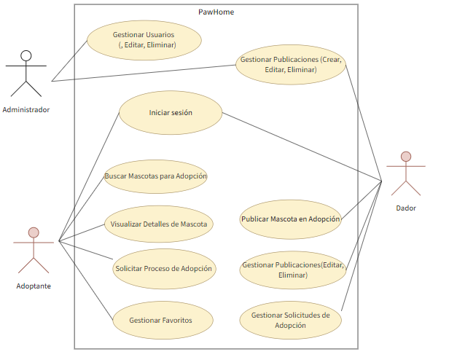
Diagrama de Casos de Uso

Slide 8
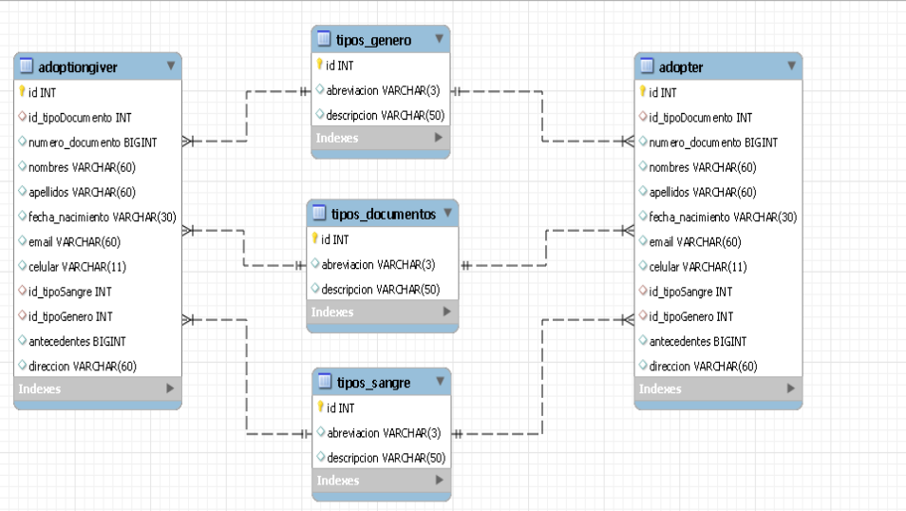
Modelo relacional

Slide 9
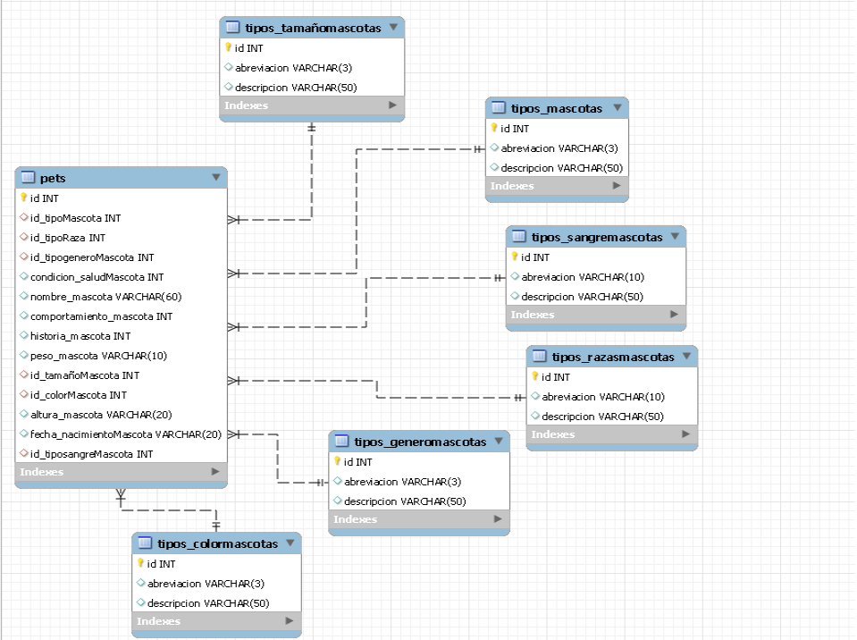
Modelo relacional

Slide 10
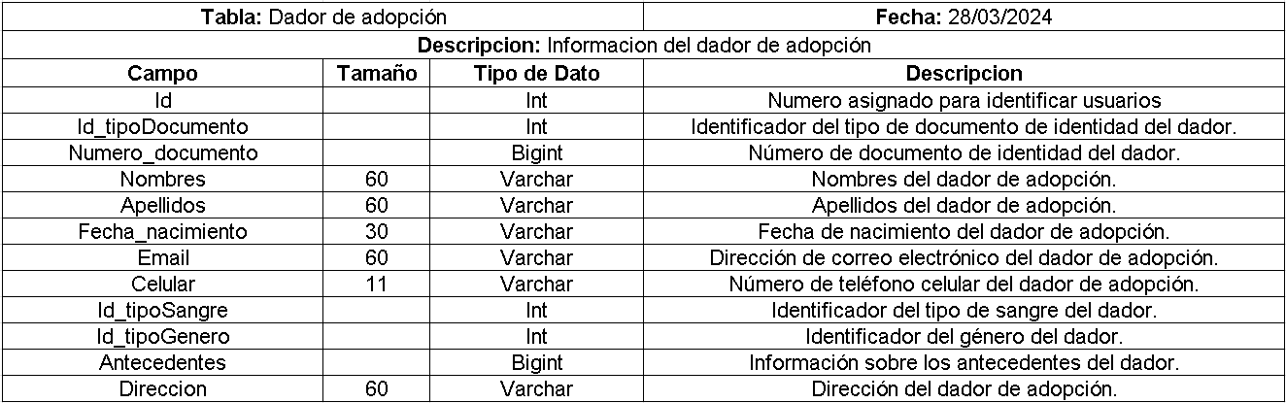
Diccionario de datos

Slide 11
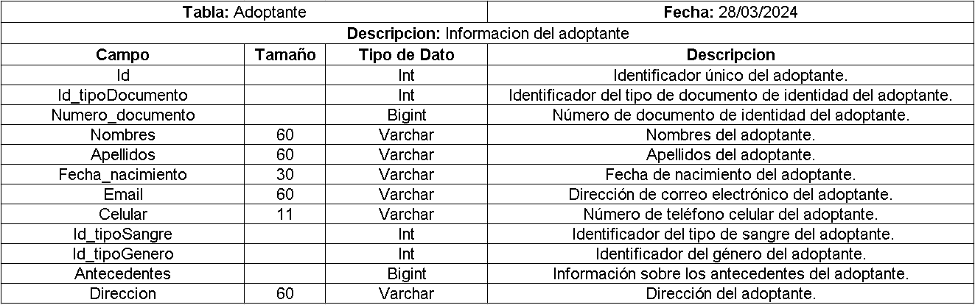
Diccionario de datos

Slide 12
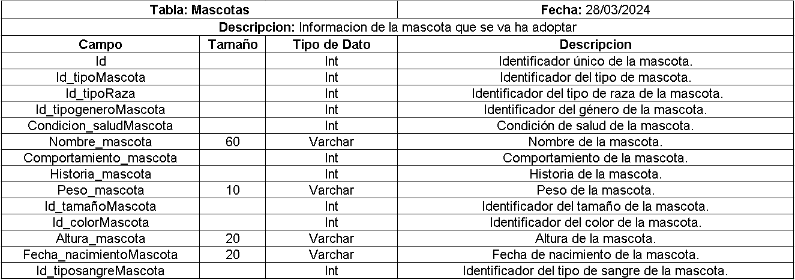
Diccionario de datos

Slide 13
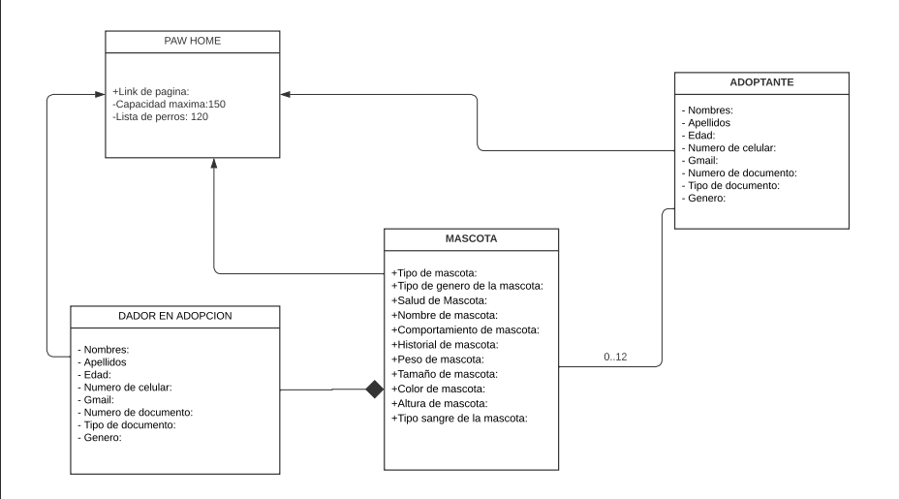
Diagrama de clases

Slide 14
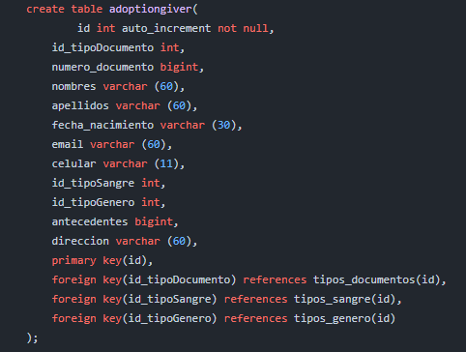
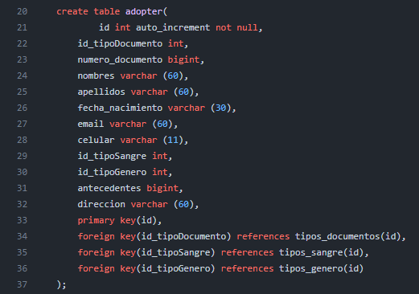
DDL

Slide 15
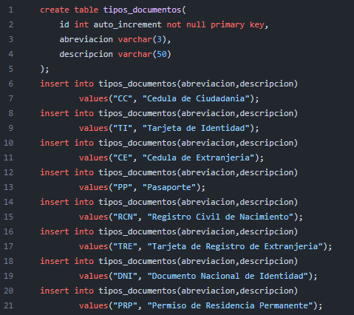
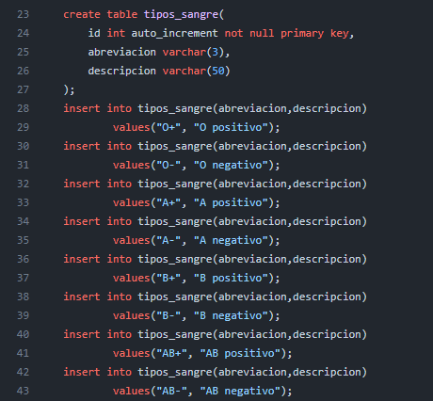
DML

